Slide 1

Уход за пациентами после операций на глаза
Студенты ШМНУ Бакалавриата прикладного сестринского дела: Бекмаганбетова Асем, Осетрова Алёна, Аймолдина Куралай, Ахметова Жамиля

Slide 2
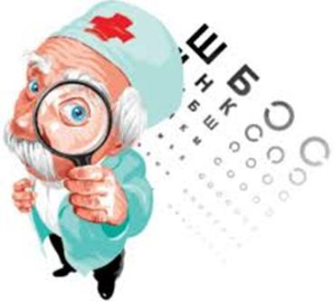
Актуальность
По данным Всемирной организации здравоохранения (ВОЗ) катаракта является главной причиной слепоты в мире. Во всем мире около 285 миллионов человек страдают от нарушений зрения, из которых 39 миллионов поражены слепотой и 246 миллионов имеют пониженное зрение.

Slide 3
В Республиканском диагностическом центре проводятся оперативные вмешательства за 2017 год

Slide 4
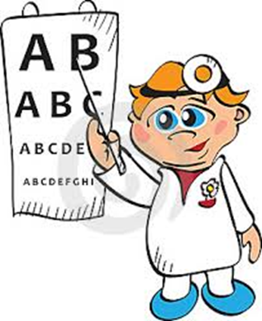
Катаракта глаза – это болезнь, которая характеризуется либо полным, либо частичным помутнением вещества хрусталика глаза, либо его капсулы. Сопровождается патология снижением зрения,
либо его потерей.

Slide 5
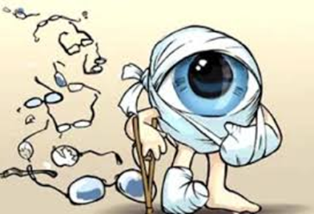
Послеоперационные осложнения
Ранние послеоперационные осложнения:
воспалительная реакция (увеит, иридоциклит);
Кровоизлияние в переднюю камеру;
Подъем внутриглазного давления;
Смещение (децентрация, дислокация) искусственного хрусталика,
Отслойка сетчатки.

Slide 6
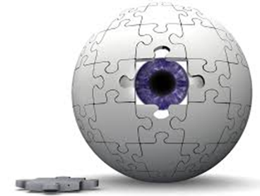
Послеоперационные осложнения
Поздние послеоперационные осложнения:
Отёк центральной области сетчатки (синдром Ирвина-Гасса);
Вторичная катаракта.

Slide 7
Как должны вести себя пациенты, перенесшие удаление катаракты?
Регулярно закапывать глаз лечебными растворами.
Минимизировать зрительные нагрузки.
Обеспечить прооперированному глазу высокий уровень защиты от пыли, микробов и инородных тел (с помощью повязки и солнцезащитных очков).

Slide 8

Обучение пациента
Индивидуальное обучение пациента до и после оперативного вмешательства.
Один из способов обучения это вручение буклетов пациентам.
Обратная связь с пациентом.
Вовлечение членов семьи в процесс обучения.

Slide 9
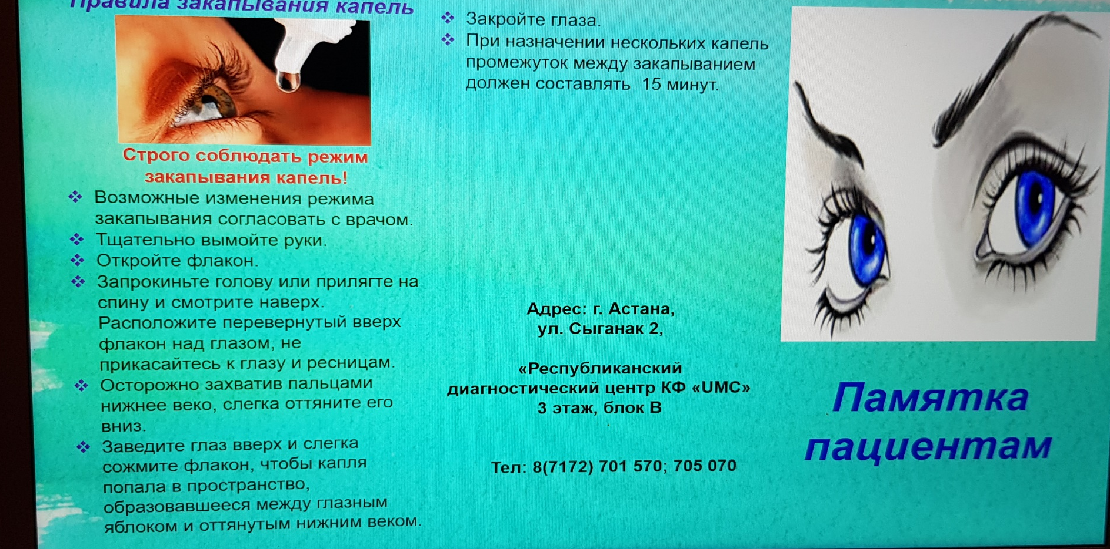
Один из способов обучения - это вручение буклетов пациентам
Письменная информация воспринимается лучше, чем устная.

Slide 10

Результаты:
Отсутствие осложнений
Удовлетворенность пациентов и отсутствие жалоб
Удовлетворенность медицинских работников
Повышение имиджа клиники.

Slide 11
Источники
http://www.who.int/mediacentre/factsheets/fs282/ru/
http://fedorovmedcenter.ru
https://www.ayzdorov.ru

Slide 12

ВОПРОСЫ

Slide 13


